Slide 1
ВУЗ РФ

Slide 2
Состав команды
Попов Андрей – тимлид, backend
Томский Антон – backend, работа с базами данных
Уланов Дмитрий – frontend, дизайн

Slide 3
Цель
Создание веб-сервиса с информацией о ВУЗах России

Slide 4
Задачи проекта
Загрузка данных с портала Рособрнадзора
Распаковка архивов
Кэширование данных
Проверка наличия изменений в файлах реестра
Парсер XML-документов
Разработать парсер XML-документов в структуры данных
Выгрузка сведений в БД
Создать схему базы данных, учитывающую принадлежность филиалов образовательных организаций высшего образования
Просмотр реестра
Возможность постраничного просмотра реестра с произвольной сортировкой
Фильтрация вывода
Реализовать возможность фильтрации данных по регионам, специальностям и укрупненным группам специальностей, формам обучения.

Slide 5
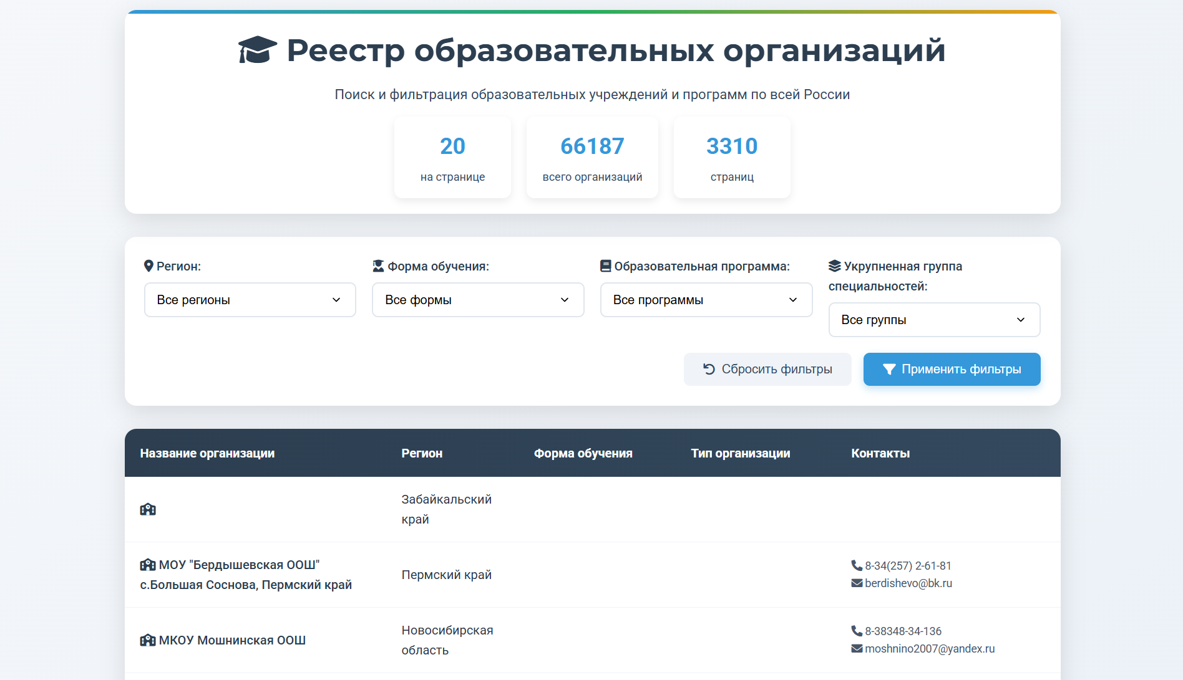
Пример работы

Slide 6
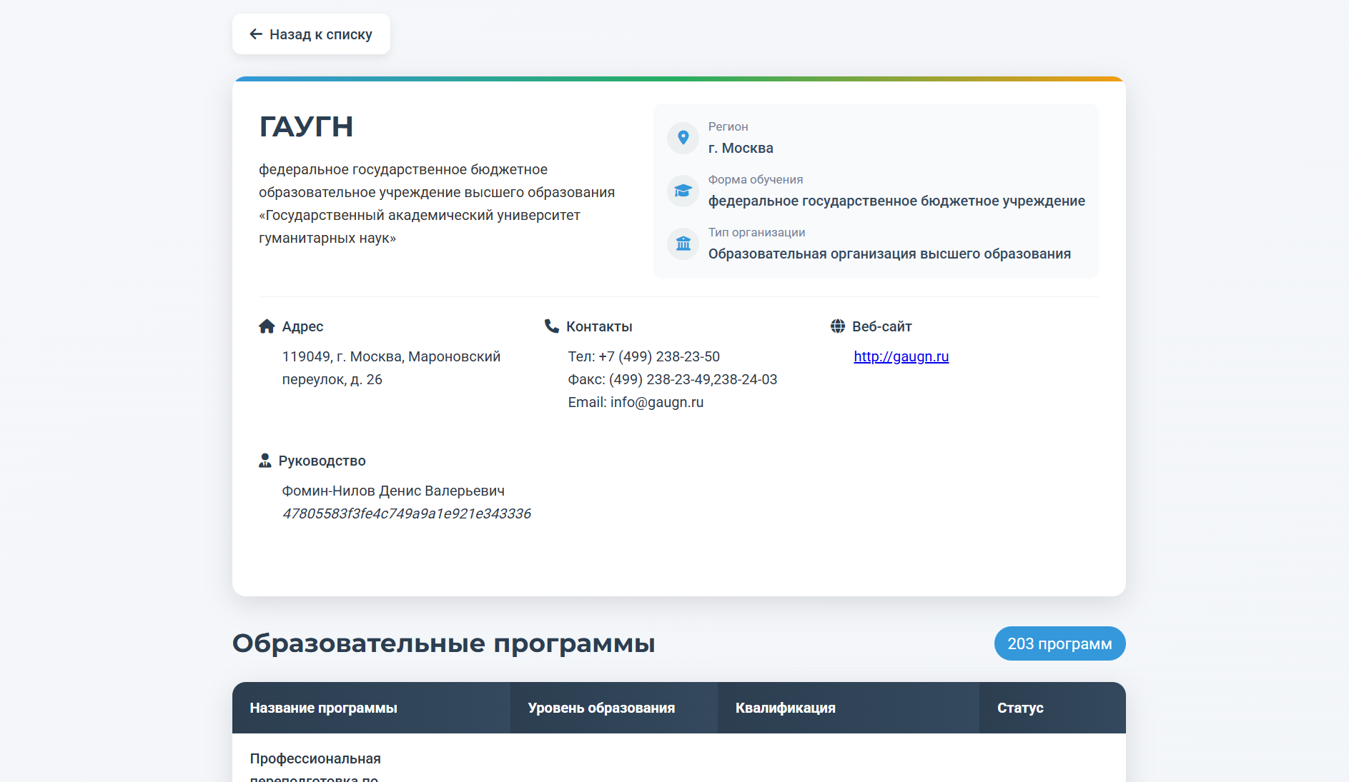

Slide 7
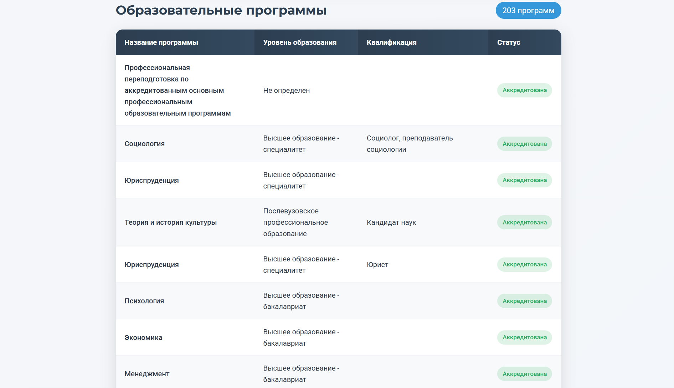

Slide 8
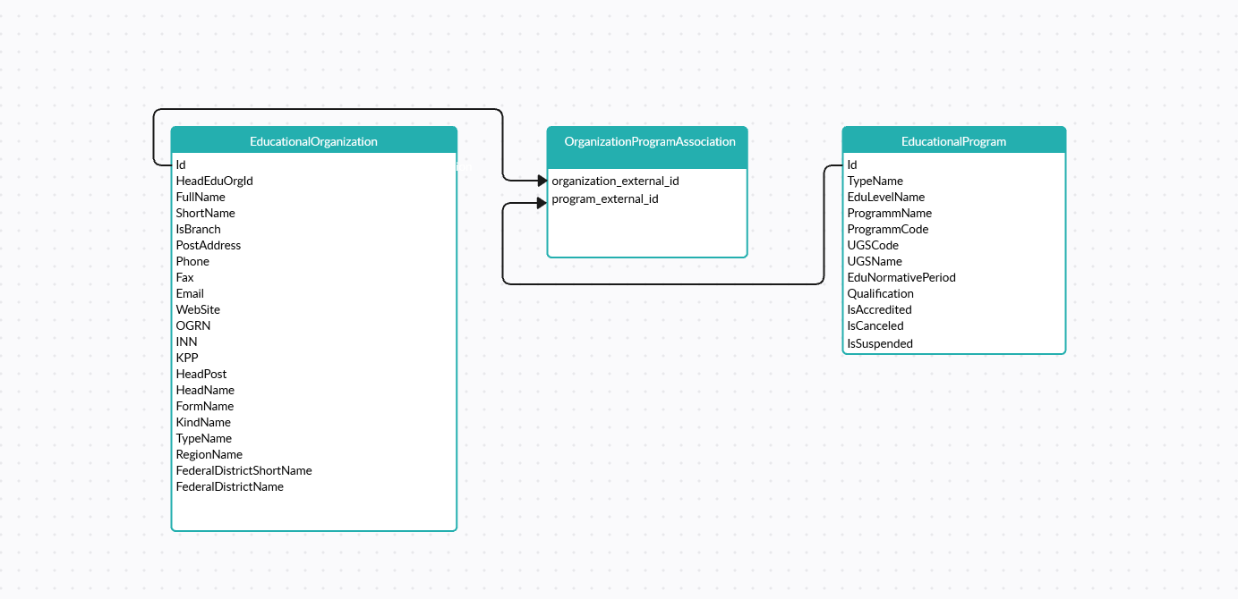
Структура

Slide 9
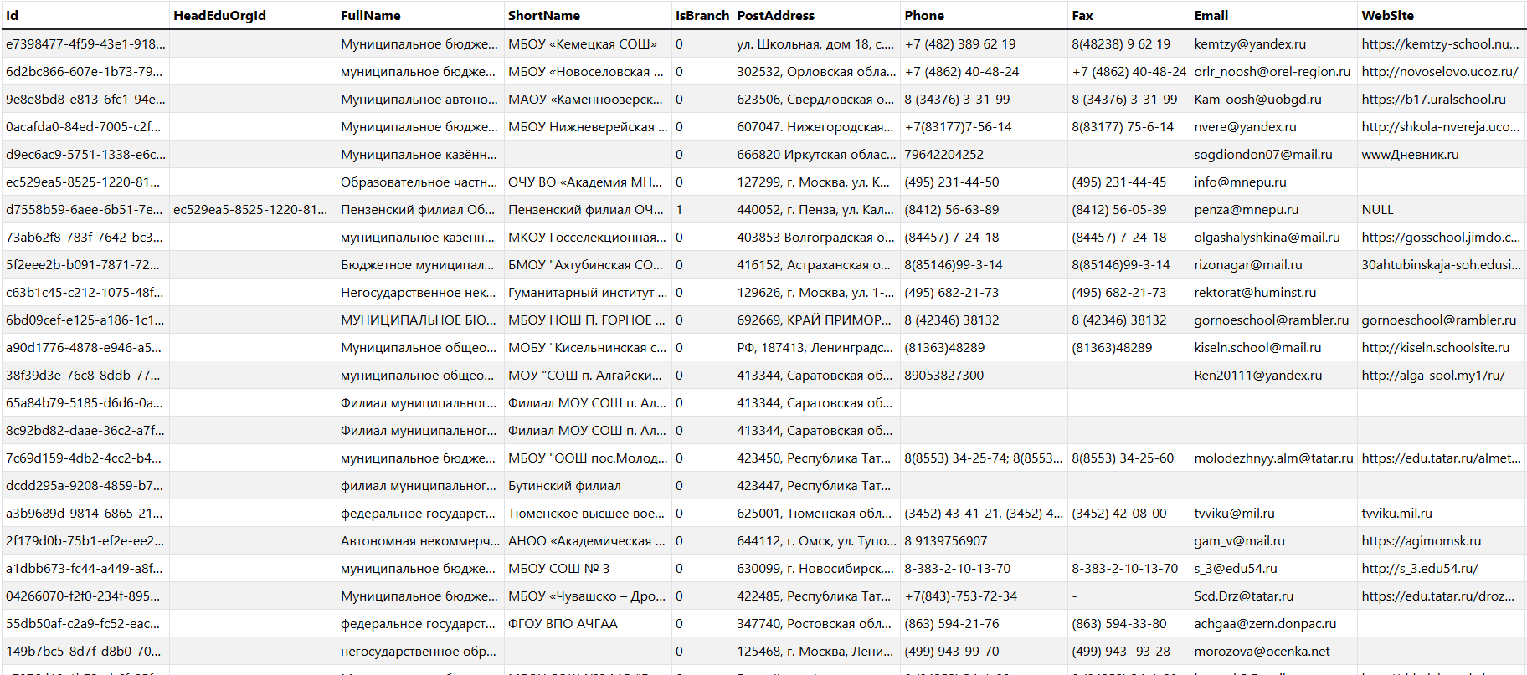
Таблицы

Slide 10
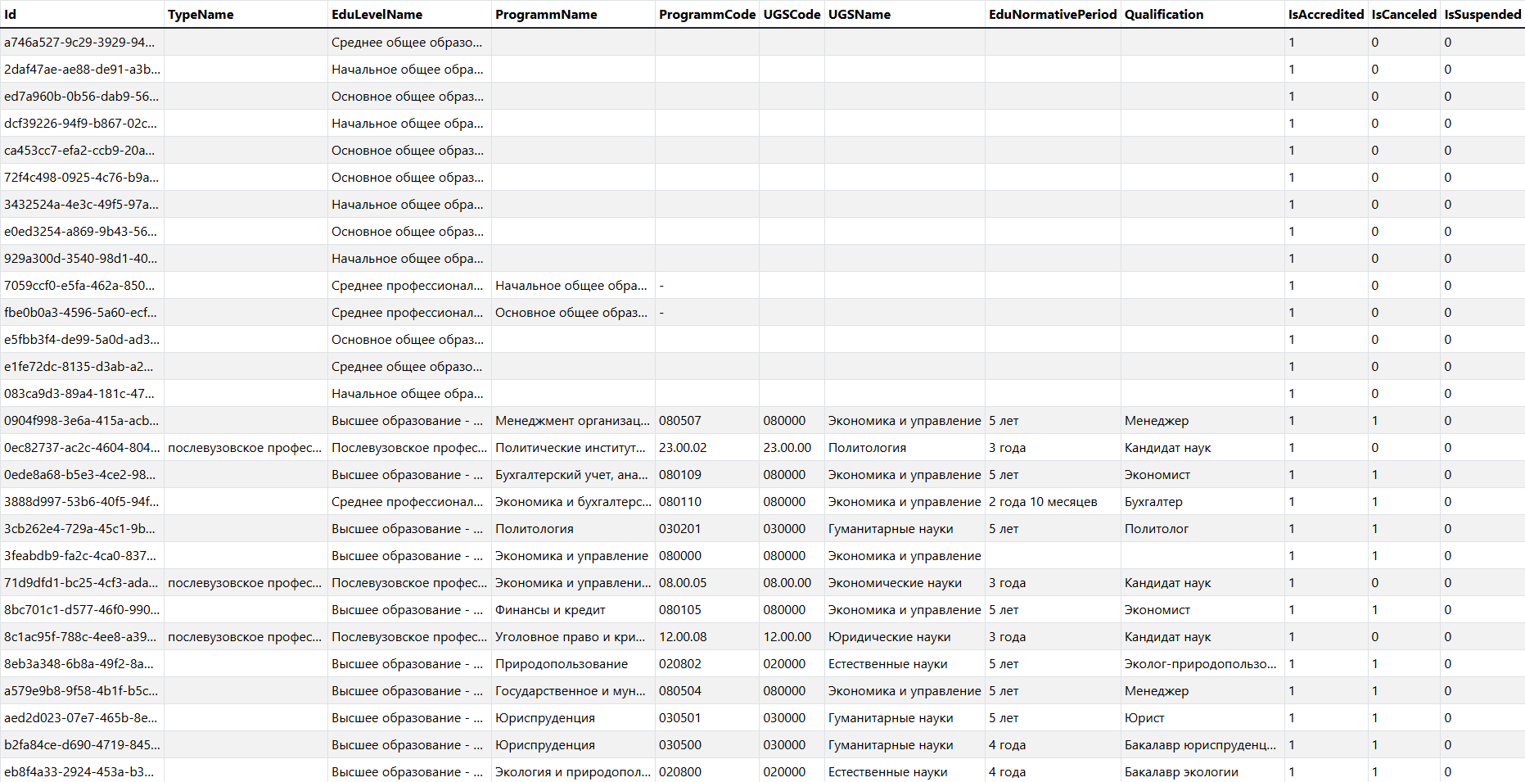

Slide 11
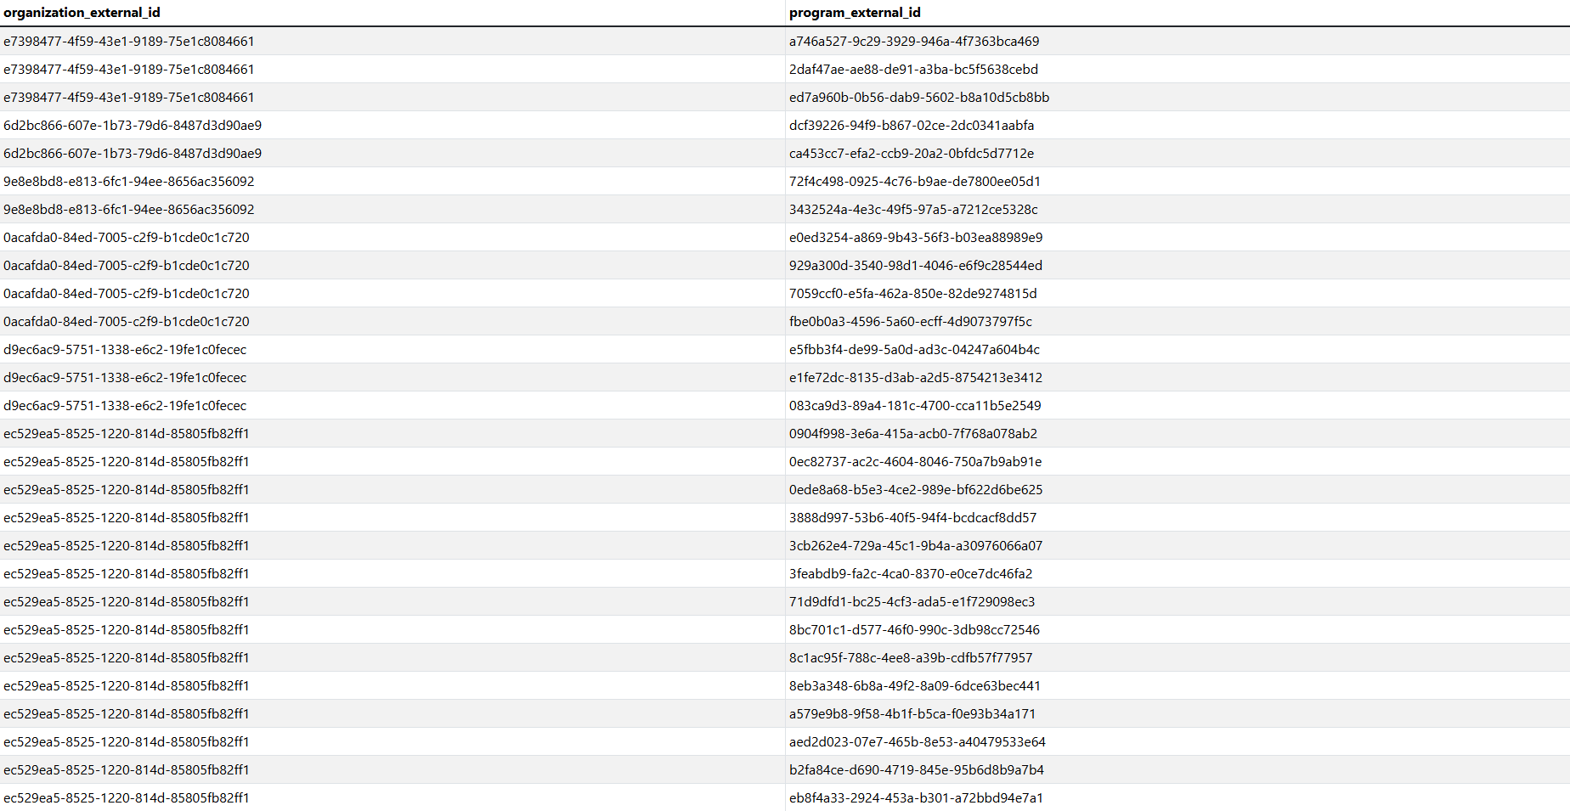

Slide 12
Перспективы развития
Создание пользователей и возможность регистрации
Интерфейс создания/смены пароля
Авторизация пользователей по паролю или с помощью OAuth

Slide 13

Ссылка на репозиторий
https://github.com/KiborgBeliash/web_service_vuz_rf

